Slide 1
ТЕМА: ФРИКЦИОННЫЕ ПЕРЕДАЧИ И ВАРИАТОРЫ.ЗУБЧАТЫЕ ПЕРЕДАЧИ
ГБПОУ СПО Гусиноозёрский Энергетический Техникум
900igr.net

Slide 2
«Зубчатые передачи»
Тип урока: Урок изучения новых знаний (ключевых компетенций) с первичной проверкой их понимания
Цели урока:
Задачи урока:
Структура урока:

Slide 3
ЦЕЛЬ УРОКА
Развивать внимание и активизировать познавательную активность учащихся
Формирование практических навыков в расчётах основных параметров зубчатых колёс
Привлечение внимания и интереса к изучению таких предметов как техническая механика, инженерная графика

Slide 4
ЗАДАЧИ УРОКА
Изучение устройства и принципа работы зубчатой передачи
Расчёт зубчатой передачи
Выполнение сборочного чертежа зубчатой передачи
Приобретение первого самостоятельного опыта в разработке моделей деталей и сборочных единиц.

Slide 5
1. Организационный момент. 2. Подготовка учащихся к работе на основном этапе урока. 3. Изучение нового материала. 4. Закрепление новых знаний, умений навыков 5. Подведение итогов урока: рефлексия деятельности 6. Инструктаж о домашнем задании
СТРУКТУРА УРОКА

Slide 6
Зубчатая передача – это механизм, в состав которого входят зубчатые колёса. Назначение: передача вращательного движения между валами, преобразование вращательного движения в поступательное и наоборот

Slide 7
Виды зубчатых передач
Если оси валов параллельны, то применяют цилиндрические зубчатые передачи

Slide 8
ВИДЫ ЗУБЧАТЫХ ПЕРЕДАЧ Если оси валов пересекаются, то используют КОНИЧЕСКИЕ ЗУБЧАТЫЕ ПЕРЕДАЧИ

Slide 9
ВИДЫ ЗУБЧАТЫХ ПЕРЕДАЧ если оси валов скрещиваются (обычно под прямым углом), то применяют червячные передачи

Slide 10
Виды зубчатых передач
Реечная передача преобразовывает вращательное движение в поступательное

Slide 11
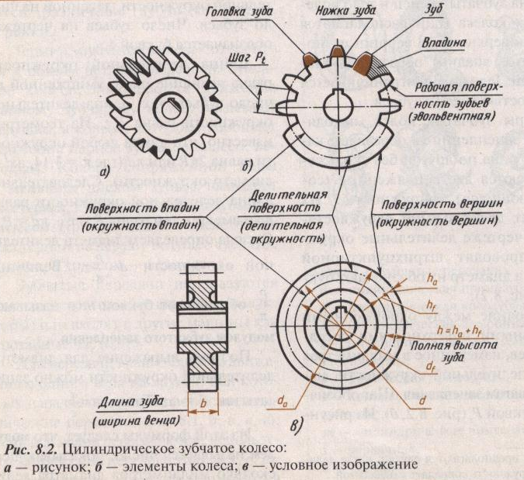
ПАРАМЕТРЫ ЗУБЧАТЫХ КОЛЁС
m – модуль зацепления
Z – число зубьев

Slide 12
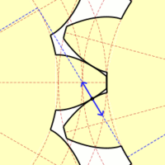
Модуль – число, показывающее сколько мм диаметра делительной окружности приходится на один зуб зубчатого колеса. Зная модуль, можно выбрать соответствующий режущий инструмент для изготовления зубчатого колеса

Slide 13
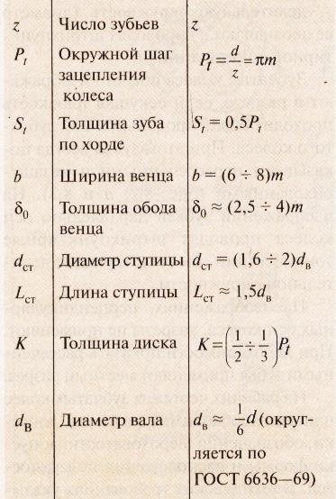
ФОРМУЛЫ ДЛЯ РАСЧЁТОВ

Slide 14
ПРАКТИЧЕСКОЕ ПРИМЕНЕНИЕ
в редукторах автомобилей
коническая передача в затворе плотины

Slide 15
Коробка передач транспортных средств
Часовой механизм

Slide 16
Рассмотрим работу редуктора, который содержит зубчатые передачи

Slide 17
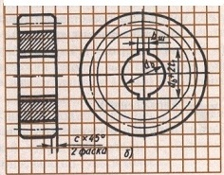
Рассчитайте основные параметры зубчатого колеса по приведённым выше формулам, если известно: модуль зацепления m=3, число зубьев Z=50 и начертите эскиз колеса по образцу

Slide 18
ВОПРОСЫ ДЛЯ САМОКОНТРОЛЯ
Если оси валов параллельны, то применяют
конические передачи
червячные передачи
цилиндрические

Slide 21
К какому виду передач относится данное изображение?
Коническая передача
Винтовая передача
Червячная передача

